Slide 1
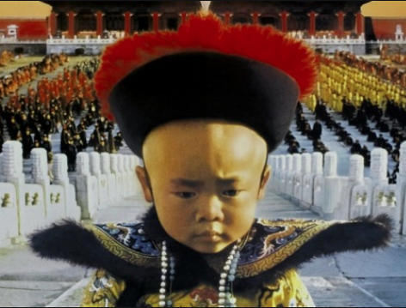
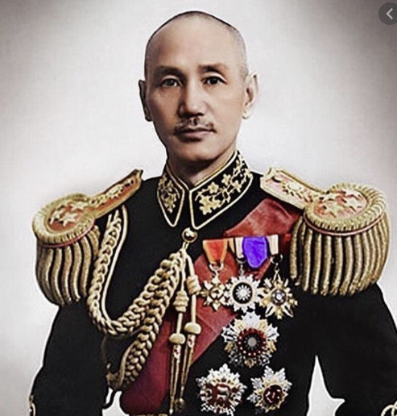
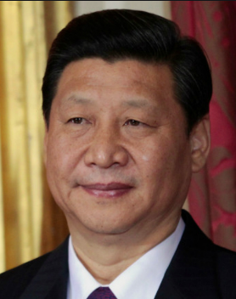
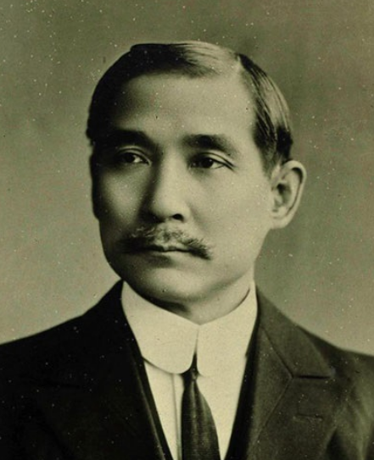
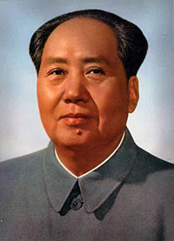
HISTORISCHE CONTEXT:
CHINA (1842-2001)
Einde keizertijd (1842-1912): China opgeslokt door imperialistische Westen
Republiek China (1912-1949): China verdeeld tussen nationalisten en communisten en bezet door Japan
3. Volksrepubliek China (1949 – 2001)
communisten maken van China een
sterk, onafhankelijk land

Slide 2
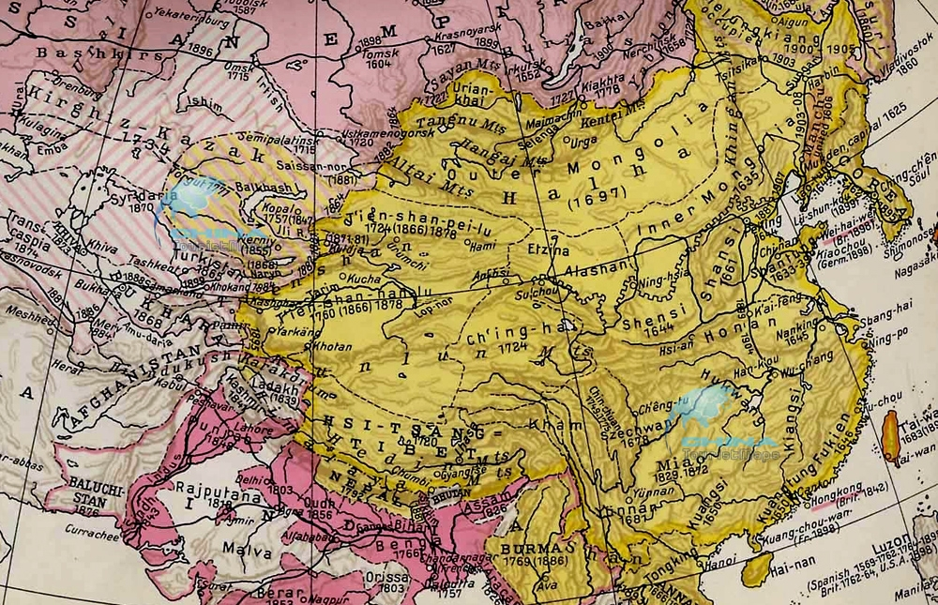
CHINA:
sinds 3e eeuw v. Chr. eenheidsstaat met voornamelijk Han-Chinezen, die vooral het mandarijn spreken
heeft veel (etnische) minderheden met eigen talen!
VOORAF - CHINA: EEUWENOUDE GROOTMACHT
China wordt geregeerd door keizers (‘Zoon van de Hemel’) sinds:
- 2697 v. Chr. toen Keizer Huangdi het
land regeerde (tevens begin jaartelling);
221 v. Chr. toen keizer Zheng het land verenigde en de Chinese Muur bouwde.

Slide 3
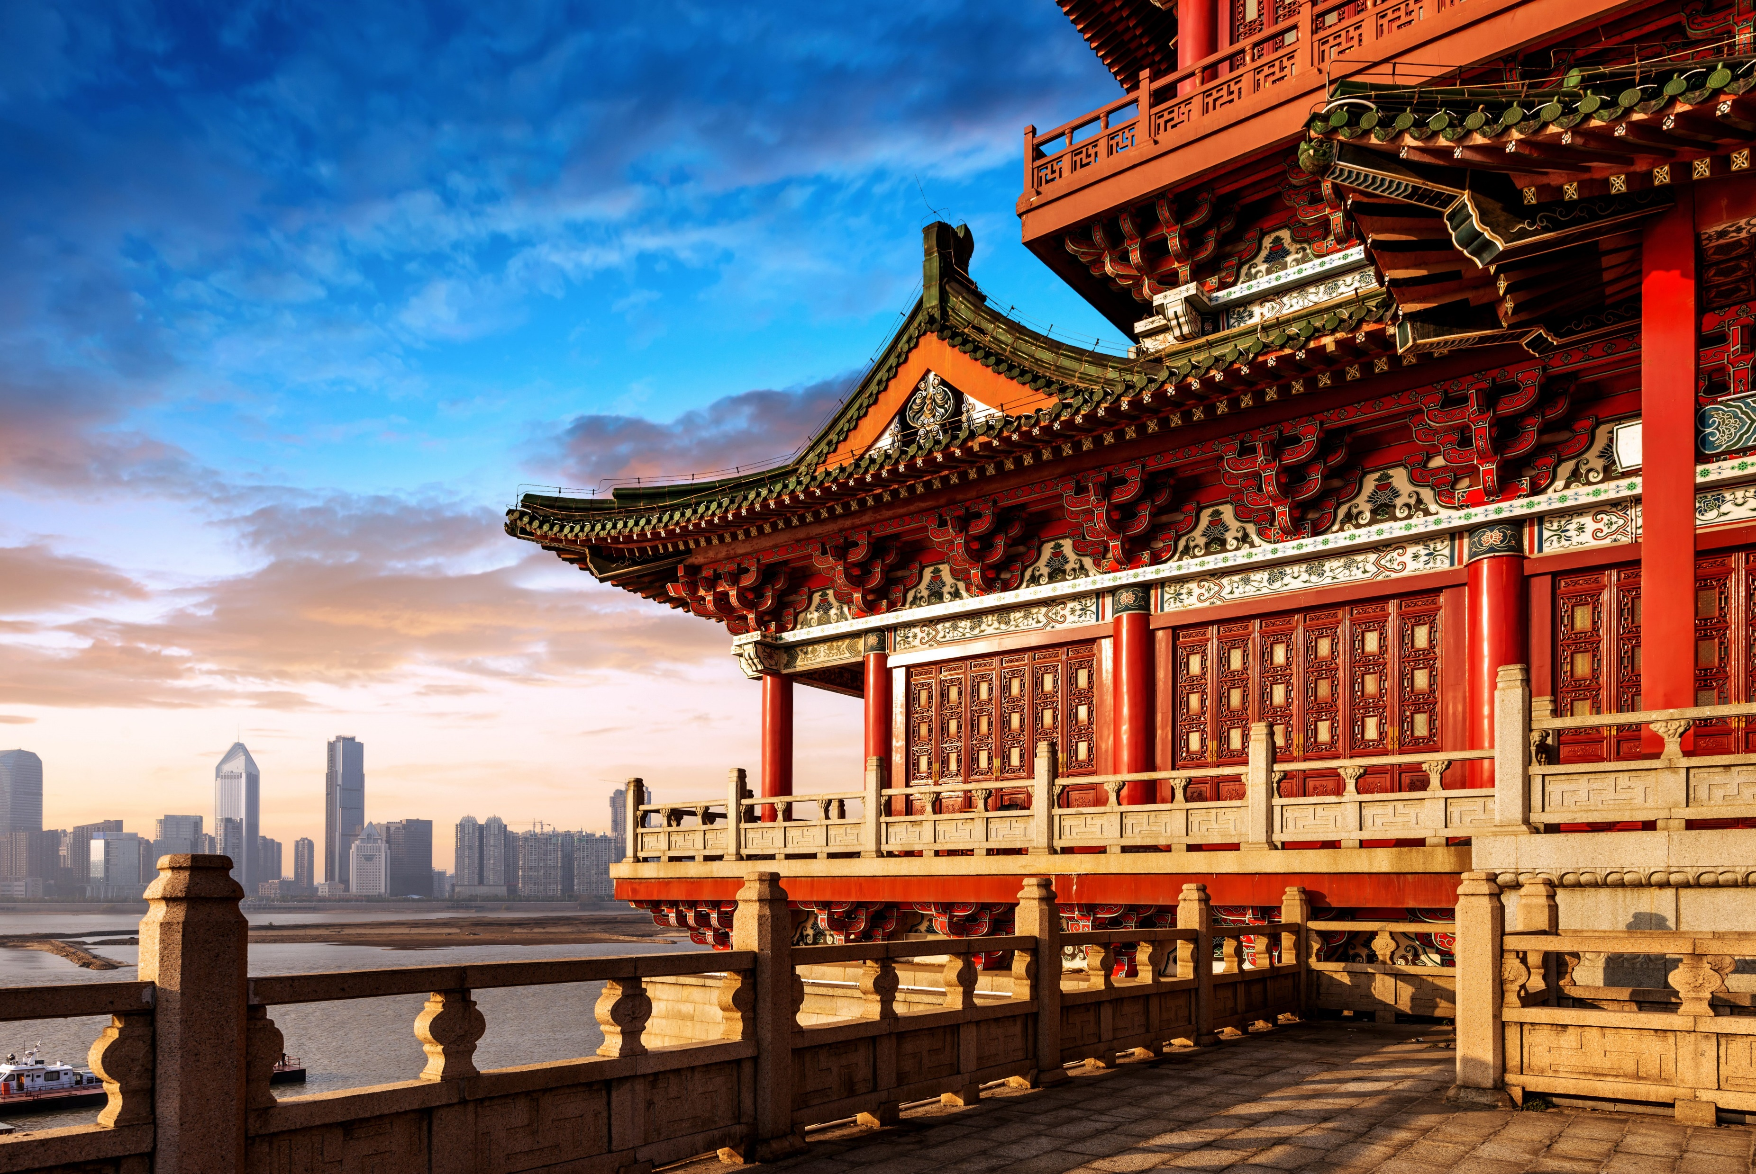
VOORAF - CHINA: BESTUUR
Beroemde dynastieën:
Han-Dynastie - 206 BC – 581 AD: beroemd om zijn rijstverbouw;
Yuan Dynastie - 1279-1368: Mongoolse overheersing na Kubla Khan;
Ming-Dynastie - 1368 – 1644: beroemd van het porcelein;
Qing-Dynastie - 1644 – 1912: Mantsjoe-overheersing
DE KEIZER:
heeft absolute macht
heeft mandaat van de Hemel
is een zorgzame vader voor onderdanen (die absoluut gehoorzaam zijn)
AMBTENAREN:
hogere ambtenaren (=mandarijnen) werken als magistraat, provinciehoofd of als rechter;
lagere ambtenaren voeren het beleid van de Keizer / Mandarijnen uit;
opleidingen duren jaren / examens zijn moeilijk.

Slide 4
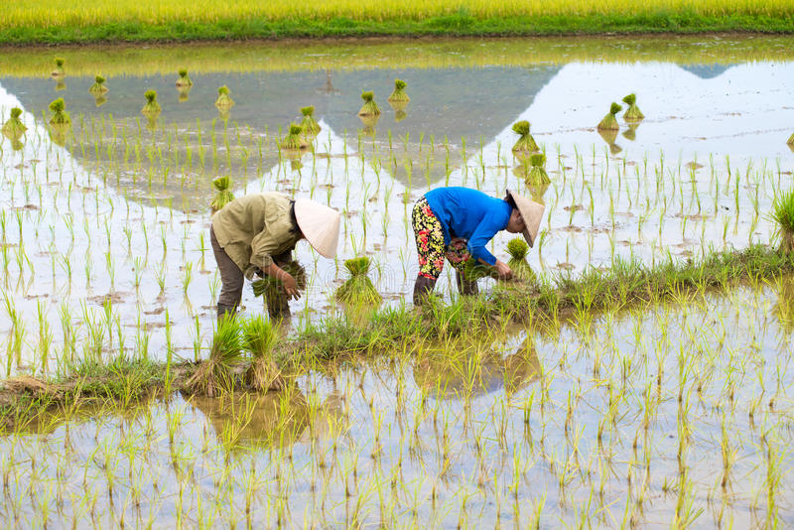
LANDBOUW:
zelfvoorzienend op kleine stukjes grond
intensieve landbouw: rijst
irrigatie door menskracht
rijke boeren bezitten 75% van de landbouwgrond
veel arme (pacht-)boeren
continu gevaar van ramp/hongersnood
VOORAF - CHINA: ECONOMIE
HANDEL:
vooral zouthandel
bijna geen buitenlandse handel – grenzen dicht!
handel stond lager in aanzien dan landbouw en ambacht.
AMBACHT:
werkplaatsen in de (kleine) stad
creatief (veel uitvindingen: buskruit,porcelein)
goederen vooral voor de regio

Slide 5
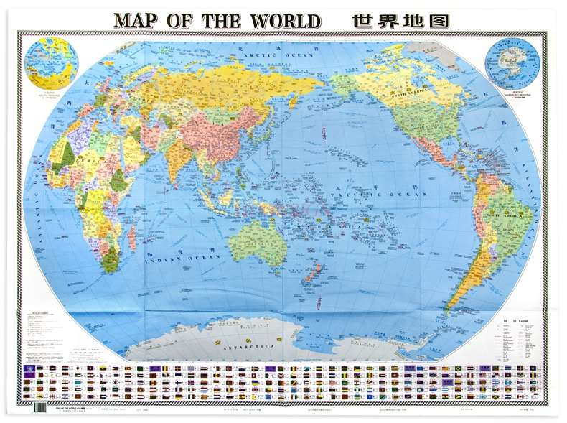
VOORAF - CHINA:
CULTUUR
Confucianisme:
- officiële ideologie in Keizertijd
oprichter Koeng Foe-tsoe (551-479 v. Chr.)
gaat uit van deugden (fatsoen, rechtvaardigheid, liefde en trouw)
centraal staat wederkerigheid: mens is geen individu, maar deel van harmonieuze relatie met meerdere (=vriendelijk) en mindere (=gehoorzaam) Denk aan: Keizer-onderdaan; ouder-kind; man-vrouw
later verenigd met boeddhisme en taoisme
China:
beschouwt zich als het middelpunt van beschaving
ziet ‘buitenlanders’ als barbaren.

Slide 6
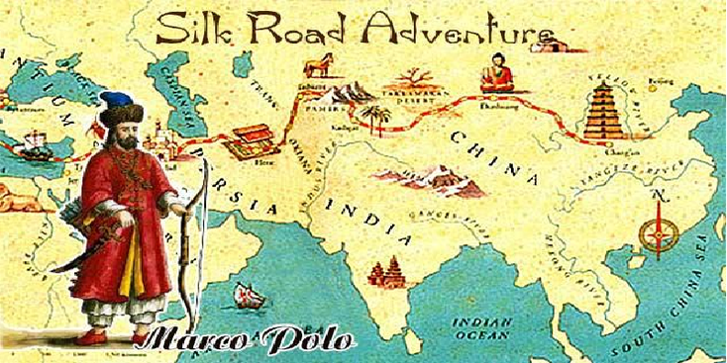
Oudheid:
contact met Grieken en Romeinen via zijderoute;
contact met Alexander de Grote.
VOORAF – CHINA EN EUROPA
Vroegmoderne Tijd:
Portugezen ontdekken weg om Afrika - Macao eerste nederzetting in China (1555)
Spanjaarden brengen producten uit Amerika (zilver)
Nederlanders (VOC) vestigen zich op Formosa (=Taiwan) (1624 – 1662) – import van thee en porcelein
Engelsen (EIC) vestigen zich in Kanton (1757) – import thee
China niet geïnteresseerd in westerse producten – alleen in zilver!
China houdt de grenzen zoveel mogelijk dicht
Middeleeuwen:
contact met Arabieren (zijderoute!)
eerste ‘ontdekkingsreizigers’ : Marco Polo en Ibn Battuta
christenen en moslims trekken naar China en verspreiden hun geloof.

Slide 7
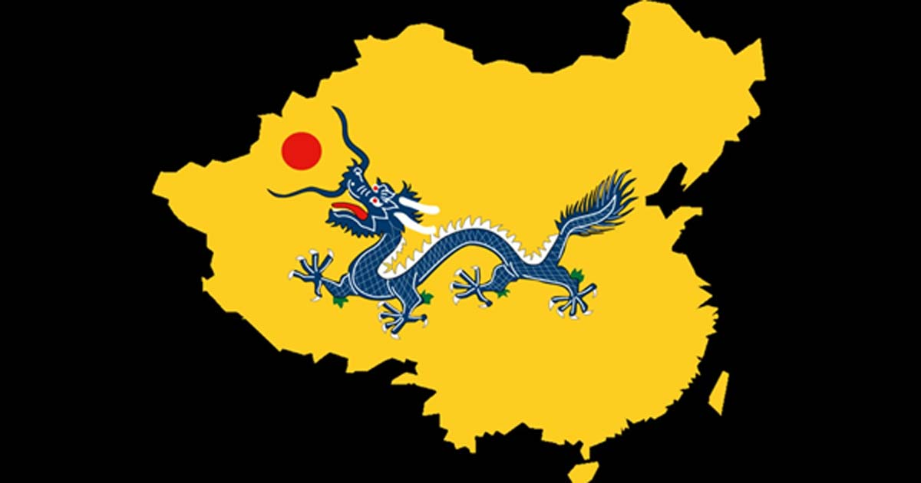
TOT 1800:
grote politieke stabiliteit
grootste omvang ooit
1650-1800: van 100 naar 300 miljoen inwoners
grenzen blijven dicht – buitenlanders geweerd.
CHINA (1842 – 1912): groeiende problemen voor de Qing-dynastie
4. Corruptie
lage ambtenaren laten zich omkopen (zilver en opium voor thee)
generaals doen wat ze willen
mandarijnen kijken de andere kant op
1. Politieke crisis na 1800:
keizer heeft absolute macht, maar heeft ….
- moeite om opstanden
neer te slaan
- moeite om Westen buiten
de deur te houden
3. Opdringerige buitenlanders
tot 1800 kan China de imperialistische mogendheden goed tegenhouden, maar (vooral) Engeland dringt zich op met opium!!
2. Honger - oorzaken:
natuurrampen
hoge belastingen
overbevolking (geen ruimte voor nieuwe bouwgrond)

Slide 8
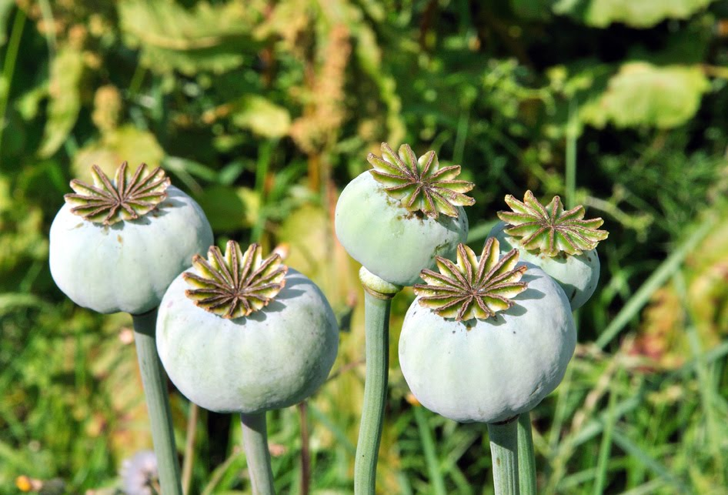
Gevolgen: ‘ ongelijke verdragen’, zoals:
vrije (verdrags-) havens voor westerse kooplieden;
Hong Kong van Engeland; Rusland, Japan en Frankrijk nemen delen van “Groot-China” over;
“bezetters” nemen overheidstaken over;
China betaalt miljoenen schadevergoeding;
opiumhandel blijft bestaan.
Oorzaken:
westers imperialisme (na 1834 niet alleen Engeland, maar ook Frankrijk, Duitsland en de VS) willen invloed
groeiende verslaving aan opium door miljoenen Chinezen
onmacht van de Chinese regering om westen/opium tegen te houden
Opiumoorlogen
(1839-1842) en
(1856-1860)
Eerste Opiumoorlog (1839-1842)
aanleiding: Chinese Keizer laat anderhalf miljoen ruwe opium van de Engelsen vernietigen.
reactie van de Engelsen: De stoomboten van de Royal Navy verslaan de Chinese oorlogsjonken
Tweede Opiumoorlog (1856-1860)
aanleiding: de Chinese regering voert de verdragen (vrijhavens) niet uit.
reactie van de Engelsen en Fransen: vernietiging van het Zomerpaleis.

Slide 9
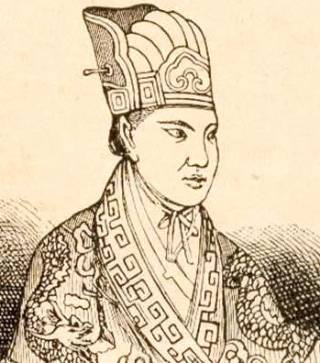
Groeiend binnenlands verzet in China
Opstand van Taiping (1850-1864)
Oorzaken:
onvrede over “ongelijke verdragen” / buitenlanders
onvrede over falende regering / Mantsoe-overheersing
Doel:
omvergooien Qing-dynastie
invloed Westen minimaliseren
Verloop:
Opstandelingen veroveren midden en zuiden van China, maar verliezen als het Westen de Chinese Keizer steunt.
Gevolg:
20-30 miljoen doden
Westen eist en krijgt nog meer
voorrechten.
Opstand van Nian (1851-1868)
Oorzaken:
onvrede bij boeren over honger en overstromingen
onvrede over onmacht van de centrale regering om te helpen
Doel:
verkrijgen van voedsel
veroveren van rijkdommen
Verloop:
opstandelingen veroveren het rijke Noord-China. Na het neerslaan van Taiping wordt Nian door het regeringsleger verslagen.
Hong Xiuquan, leider van de Taiping-opstand en ‘jongere broer van Jezus Christus’

Slide 10
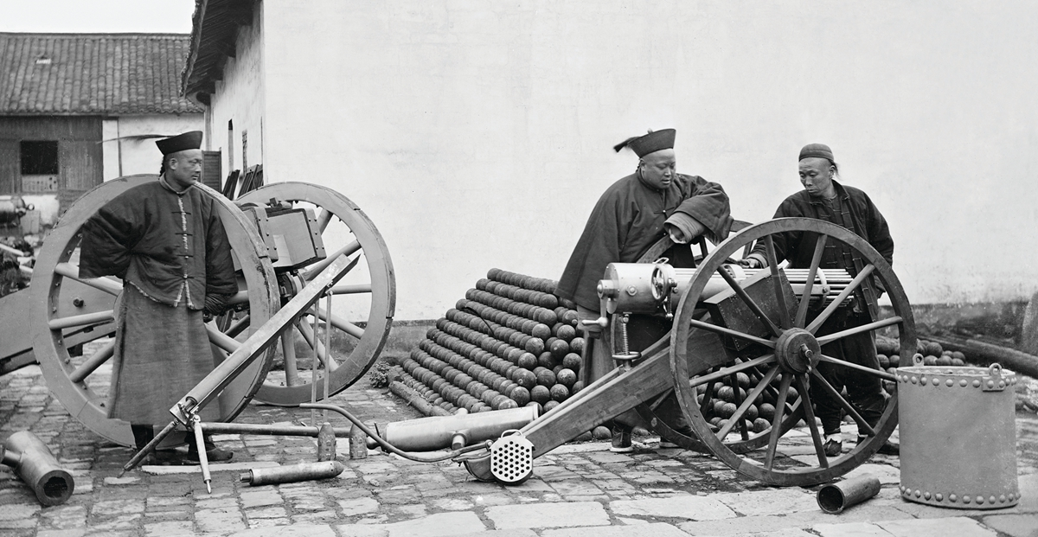
De Zelfversterkingsbeweging:
(1861 – 1895)
Wat wilden zij?
einde aan de Westerse suprematie
Westerse en Japanse ideeën en technieken overnemen
behoud van Confucianisme
Hoe?
militaire hervormingen
industrialisatie (fabrieken, spoorwegen)
toenadering tot Westen
maar geen bestuurlijke vernieuwingen !!!
Resultaat: plan lukt maar ten dele, mede door:
conservatieve tegenstand
gebrek aan kapitaal
keizer gebruikt geld voor herbouw zomerpaleis.
Reactie Chinese regering HERVORMINGEN (1)
(1861-1911)
Chinese modernisering van het leger

Slide 11
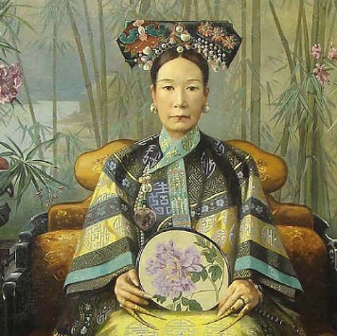
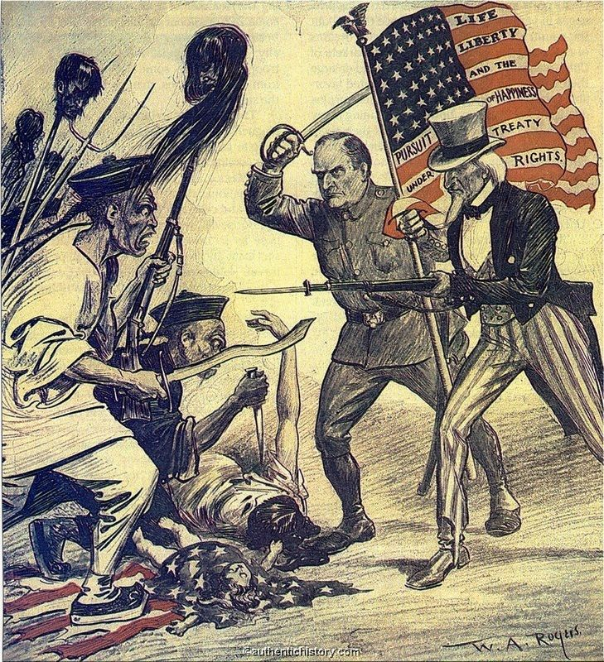
Boxeropstand (1900)
Boksers:
willen buitenlanders China uitzetten
krijgen steun van conser-vatieve hof o.l.v. keizerin-weduwe Cixi
Verloop:
Boksers vallen westerlingen aan → een westers leger verslaat de Boksers.
Gevolgen:
westen legt opnieuw een on-gunstige vrede aan China op;
enkele hervormingen alsnog ingevoerd.
Resultaat? Gedeeltelijk succes ondanks tegenwerking o.l.v keizerin-weduwe Cixi.
Maar is het niet te laat?
Reactie Chinese regering HERVORMINGEN (2)
(1861-1911)
Keizerin-weduwe Cixi
Periode van de Honderd Dagen (1898)
Aanleiding: Japan verslaat China (begin Japanse imperialisme)
Wat wilden de hervormers o.l.v de keizer?
China in 100 dagen veranderen naar Westers model (grondwet, onderwijs, vrijemarkt)
Resultaat? mislukking door tegenwerking van keizerin-weduwe Cixi
Westers expeditieleger verslaat de Boksers

Slide 12
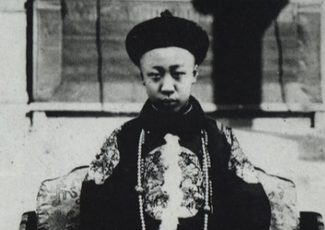
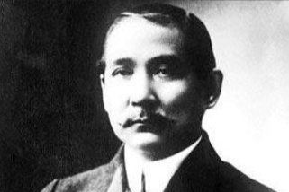
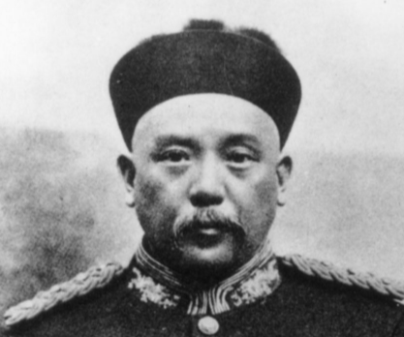
Dieperliggende oorzaken voor de val van de Qing-dynastie:
1 – Mislukte hervormingen
2 – Buitenlands imperialisme
3 – Onvrede bij het gewone volk
4 – Onvrede bij jonge, westerse
intellectuelen
Puyi, de laatse Keizer (1908-1912)
GEVOLGEN:
China wordt een Republiek
Sun Yat-sen wordt president
Generaal Yuan Shikai eist presidentschap in ruil voor steun
Keizer Puyi treedt af (1912; einde Qing-dynastie)
GEVOLG: De revolutie van 1911:
Sun Yat-sen, oprichter van de Revolutionaire Alliantie (nationalistisch, democratisch en socialistisch) roept de revolutie uit.

Slide 13
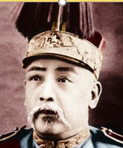
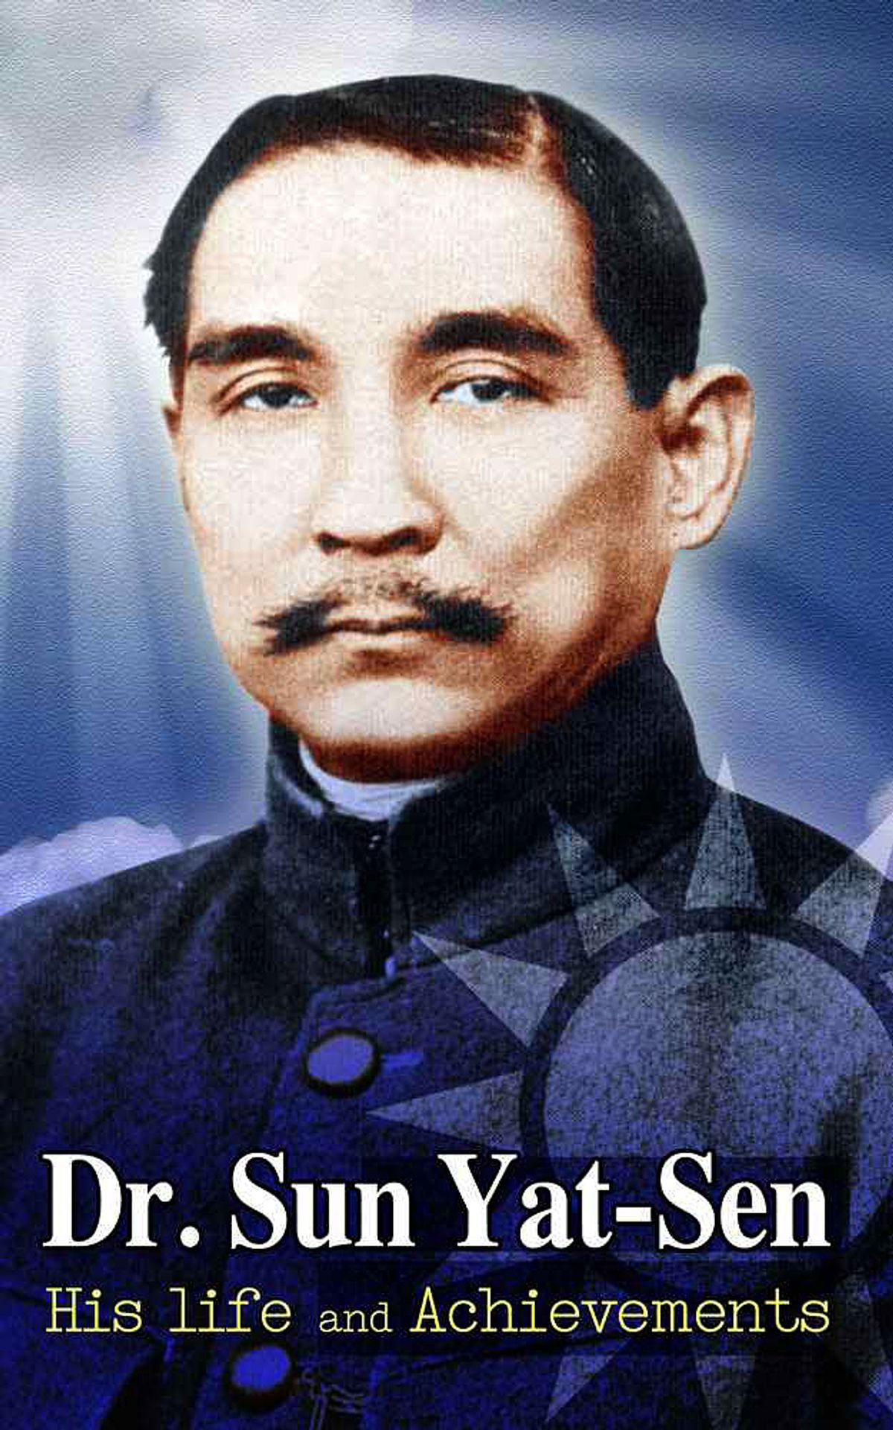
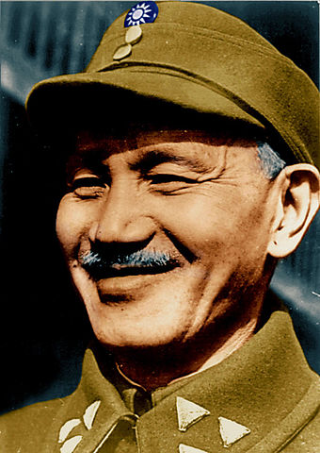
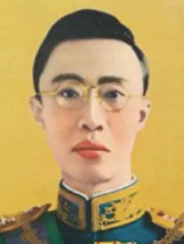
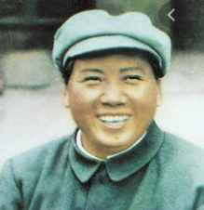
China 1912-1949:
Oorlog en burgeroorlog
Deel 1: 1912-1931
Nationalisten, communisten en de officiële regering strijden om de macht
Deel 3: 1945-1949
Nationalisten en communisten strijden om de macht
Deel 2: 1931-1945
Japan bezet (deel) China
Yuan Shikai
Keizer Puyi van Mantsjoekwo
Een jonge Mao Zedong
Sun Yat-sen
Chiang Kai-shek

Slide 14
KWO MIN-TANG: nationalisten
Wat wilden zij?
democratie (KMT won 1e verkiezingen in 1912, maar Shikai pleegt “staatsgreep”)
nationalisme (China voor de Chinezen; buitenlandse imperialisten moeten weg)
socialisme (door moderne industrie moet er gelijke welvaart komen voor het volk)
Wie?
Sun Yat-sen (oprichter, 1e president, vormt een tegenregering, tot 1924)
Chiang Kai-shek (leider vanaf 1924, generaal, nationalist, fel anti-communist)
Oorlog en burgeroorlog
Deel 1: 1912-1931 (1)
DE 4 MEI-BEWEGING: communisten
Wat gebeurde er op 4 mei 1919?
Protest van studenten tegen ondertekening van het V.v.V. door de Chinese regering
Wat wilden zij?
Stopzetting Japanse expansie
Stopzetting westerse invloed / ongelijke verdragen
Einde armoede en ongelijkheid
Wie?
Linkse studenten, de latere beroepsrevolutionairen
Mao Zedong, mede-oprichter van de Chinese Communistische Partij (1921)
DE OFFICIËLE REGERING
Wie?
Generaal Yuan Shikai grijpt de macht in 1912 – wil nieuwe dynastie beginnen
Regeert met plaatselijke generaals (=warlords) – vooral Noord-China
Na Shikai’s dood in 1916 komt er een warlordregime in Beijing
Dit warlordregime gaat in 1919 (Verdrag van Versailles) akkoord met Japanse inname van deel Noord-China

Slide 15
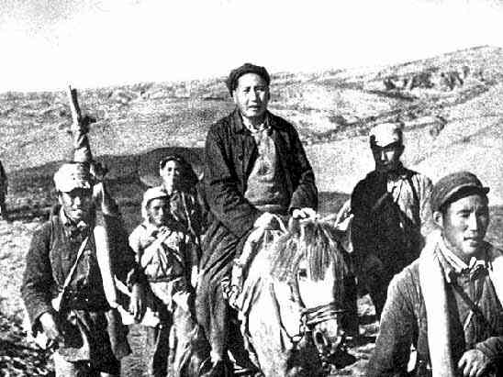
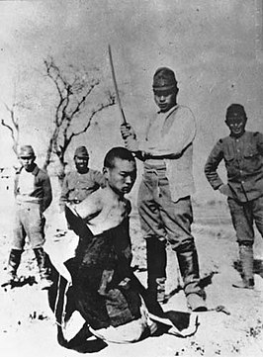
NOORDELIJKE VELDTOCHT (1926)
Nationalisten en communisten, allebei gesteund door de Sovjet-Unie, verslaan samen (o.l.v generaal Chiang Kai-shek) de regering van de ‘warlords’.
Mao tijdens de Lange Mars
Oorlog en burgeroorlog
Deel 1: 1912-1931 (2)
KUO MIN-TANG HERSTELT GEZAG (1927) EN BOTST MET CCP
Nanjing wordt nieuwe politieke hoofdstad; Shanghai wordt financieel en cultureel centrum;
Bloei economie in oostelijke steden;
Platteland blijft arm
KMT pakt communisten aan (bloedbad van Sjanghai)
Invloed van Westen (VS!) wordt geleidelijk minder
REACTIE VAN DE COMMUNISTEN
Communisten vluchten naar platteland;
Mao sticht een communistische enclave van boeren (1931) – aanpassing marxisme-leninisme;
1931-1934 strijd tussen Rode Leger (CCP) en regeringsleger (KMT) – Mao vlucht met 12.000 boeren/soldaten: Lange Mars
Bloedbad van Sjanghai

Slide 16
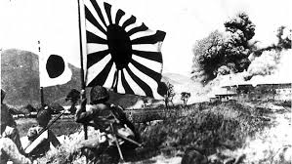
Oorlog en burgeroorlog: Deel 2: Japan bezet China (1931-1945)
JAPANSE BEZETTING (1931-1945):
1931 Japan bezet Mantsjoerije
1936 Chinese communisten en nationalisten werken samen in ‘eenheidsfront’ tegen Japan.
1937 Japan bezet Beijing
1938 Japan bombardeert en bezet oostkust China – Chinese regering vlucht naar binnenland
1939 begin WO-II (in Europa)
1941 Japan valt de VS aan – China en VS bondgenoten
1945 Bombardementen Hirosjima en Nagasaki – Japan capituleert - China wordt een soevereine staat.
VOORAF:
Eind 19e eeuw: begin Japans imperialisme (gebrek aan olie / grondstoffen)
Na opiumoorlogen: Japan krijgt toegang tot China
1895 Japan verslaat China en bezet Korea en Taiwan
JAPAN BEZET MANTSJOERIJE (1931):
Mantsjoerije (= Noord-China) wordt veroverd (Mantsoekwo)
Oud-keizer Pyui wordt Keizer van deze fascistische marionettenstaat.

Slide 17
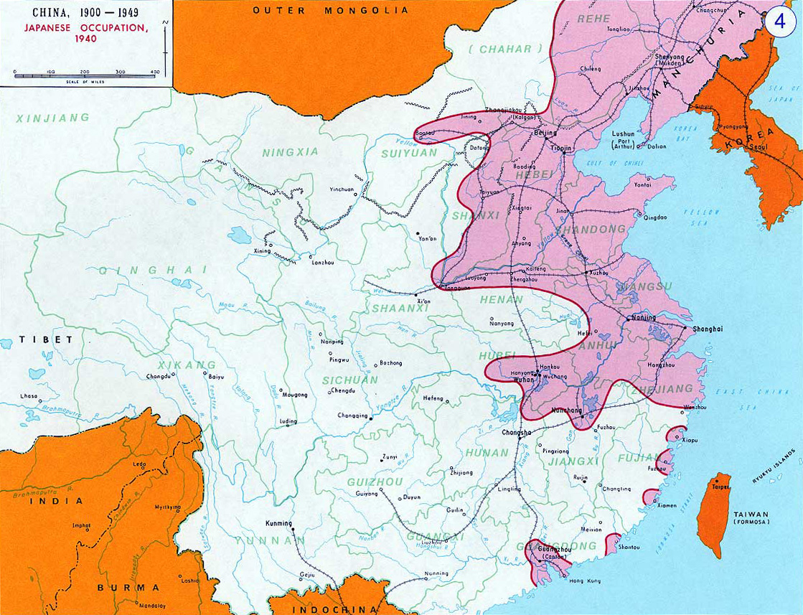
Oorlog en burgeroorlog: Deel 2: Japan bezet China (1931-1945)

Slide 18
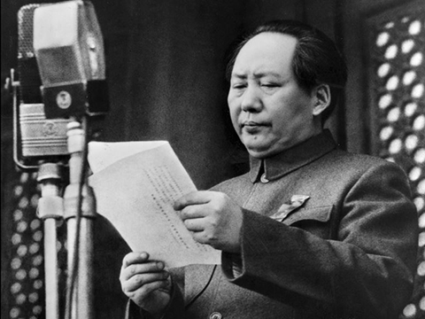
NATIONALISTEN (KUO MIN TANG)
Geleid door Chiang Kai-shek (=anticommunist)
Vooral populair in de steden, onder intellectuelen en ondernemers
Kreeg steun van het Westen / Verenigde Staten
Houding t.a.v communisten:
Samenwerking: tegen warlords (Noordelijke Veldtocht) / tegen Japan (Eenheidsfront)
Strijd: tijdens de ‘decade van Nanjing’ (1927-1937) en na de bevrijding (1945-1949)
Nationalisten (KMT) verliezen, want:
Weinig oog voor problemen van boeren
Geen kans land op te bouwen door
(burger-)oorlog
- Kleine aanhang
- Soldaten lopen over naar CCP
Oorlog en burgeroorlog: Deel 3: nationalisten versus communisten
COMMUNISTEN (CCP)
Geleid door Mao Zedong
Vooral populair onder boeren
Kreeg steun van Sovjet-Unie
Houding t.a.v nationalisten:
Samenwerking: Rode Leger helpt nationalisten tegen warlords en tegen de Japanners.
Strijd: geen confrontatie tot 1945, daarna harde strijd
Communisten winnen, want
- Goede organisatie
Veel aanhang onder boeren
Fanatiek door ideologie
Sterk en gemotiveerd leger (Rode Leger olv Bin Liao)
1 oktober 1949: Mao roept de VOLKSREPUBLIEK CHINA uit.

Slide 19
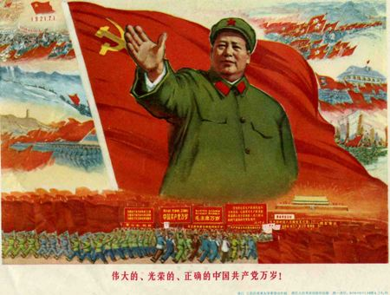
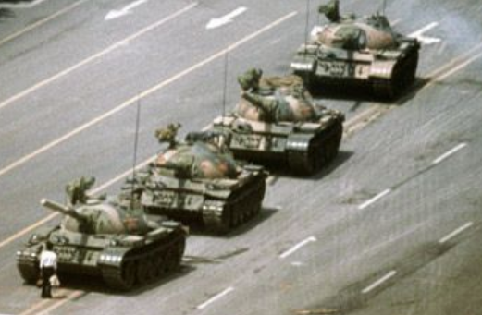
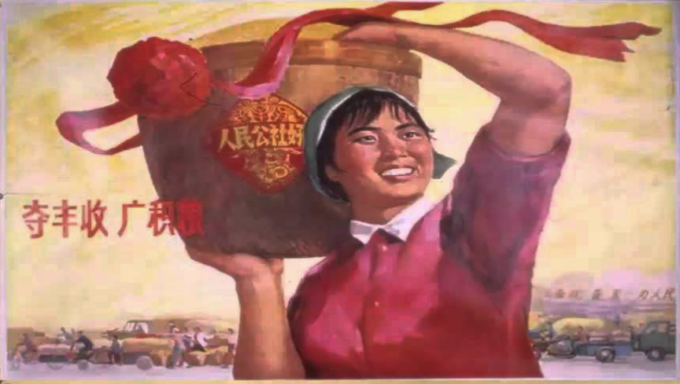
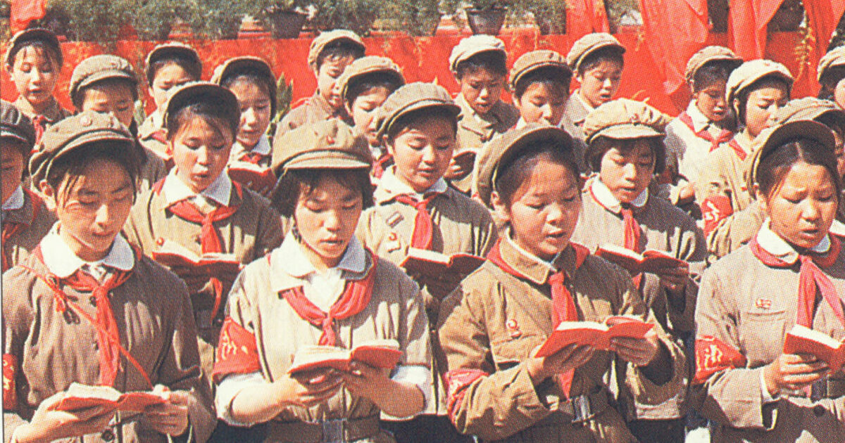
Volksrepubliek China (1949-2001)
1 communistische hervormingen (1949-1958)
4 Moderniseringen (1976-2001)
2 Grote Sprong Voorwaarts (1958 – 1966)
3 Culturele revolutie (1966-1976)

Slide 20
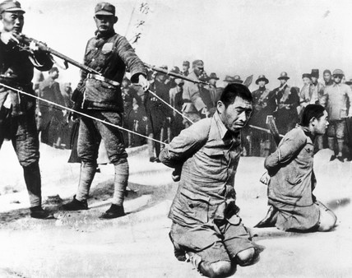
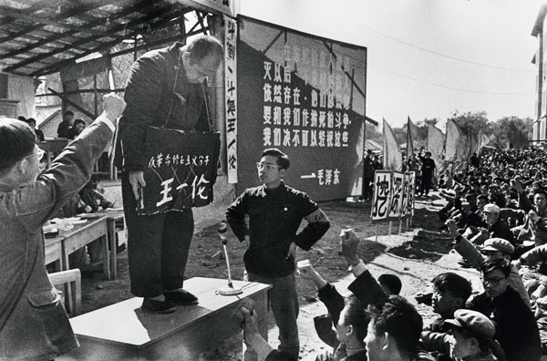
HERSTEL CENTRAAL GEZAG
Beijing opnieuw hoofdstad (1949)
Geen buitenlandse inmenging
Hongkong en Macao bleven in Engelse en Portuguese handen
Klassenstrijd ingezet: geen kapitalisten en grootgrondbezitters maar arbeiders en boeren
Communistische hervormingen (1949 – 1958)
LANDBOUWHERVORMINGEN
Grond van rijke grondeigenaren afgepakt en verdeeld onder arme boeren
Twee miljoen grondeigenaren door volkstribunalen gedood
ZUIVERINGEN
CCP wil alle dissidenten doden, maar Mao ‘laat honderd bloemen bloeien’. MISLUKT
GEVOLG: miljoen ‘bandieten, hoeren en rechtsen’ gedood

Slide 21
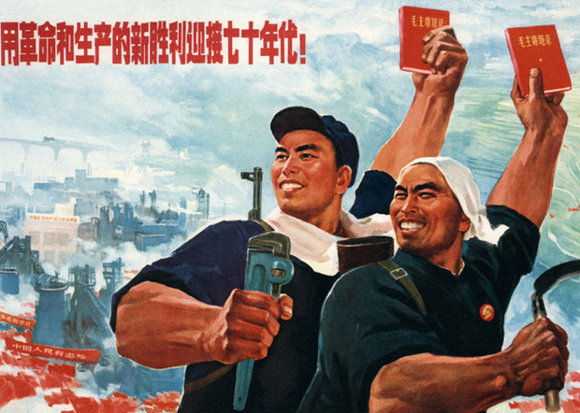
Hoe verder?
Grote Sprong Voorwaarts
(1958-1960)
Doel:
China in één klap een industriële wereldmacht
maken.
Hoe:
volkscommunes (collectivisering van de landbouw)
nationalisatie industrie (vijfjarenplannen)
Gevolg?
Totale mislukking
Hongersnood (miljoenen doden)
Plan ingetrokken

Slide 22
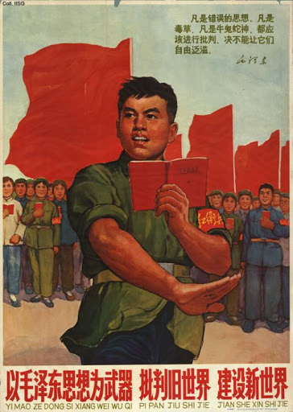
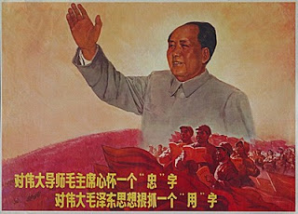
DOEL:
China rijke en machtig maken
De economie hervormen
Alle Chinezen gehoorzaam en trouw maken aan de CCP/partijlijn
Weer een nieuw plan: de Culturele Revolutie (1966-1976)
GEVOLGEN:
Leraren, ambtenaren, CCPérs massaal naar het platteland gestuurd
Chaos, angst voor Rode Garde
Ontwrichting van de samenleving
China wordt een totalitaire samenleving
HOE?
Mao wordt de enige leider (‘Grote
Roerganger’)
2 Invoering Maöisme (= klassenstrijd
tegen vermeende tegenstanders
(zuiveringen CCP en intelligentia)
Oude tradities afgeschaft (zoals confucianisme)
Rode Gardisten (studenten en
scholieren) nemen het voortouw

Slide 23
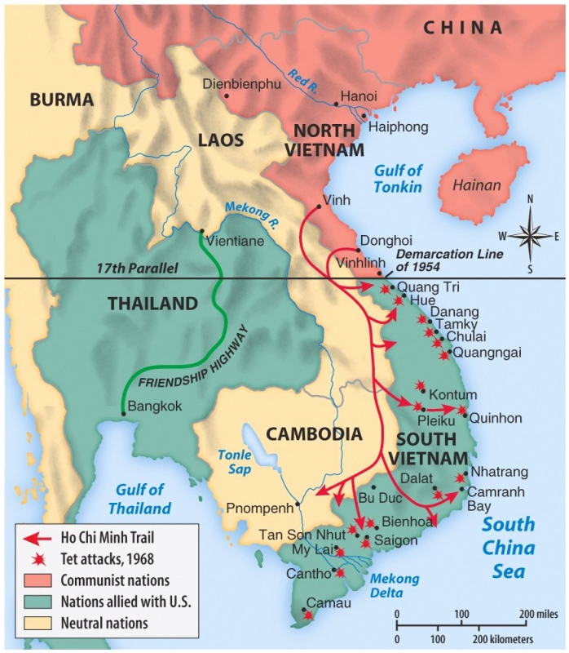
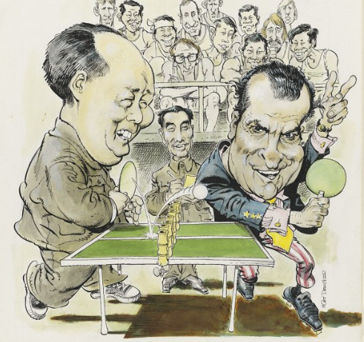
PERIODE 1948 - 1956
China gooit alle imperialistische mogendheden het land uit
China stopt de opiumhandel
China steunt de communisten in Noord-Vietnam en Noord-Korea
China heeft goed banden met de Sovjet-Unie
PERIODE 1970 - 1976
Toenadering VS en China (‘pingpong-diplomatie’ (1972), want:
China zoekt handelspartner
VS wil van Vietnamoorlog af
GEVOLGEN:
VS stopt Vietnamoorlog
China lid van de VN/Veiligheidsraad
China niet meer geïsoleerd
Ondertussen: China en het buitenland
PERIODE 1956 - 1970
Na dood Stalin / begin Chroesjtsjov ruzie met de Sovjet-Unie
China raakt geïsoleerd
China zoekt toenadering tot ‘ongebonden landen’ (in Afrika, Azië en Zuid-Amerika)

Slide 24
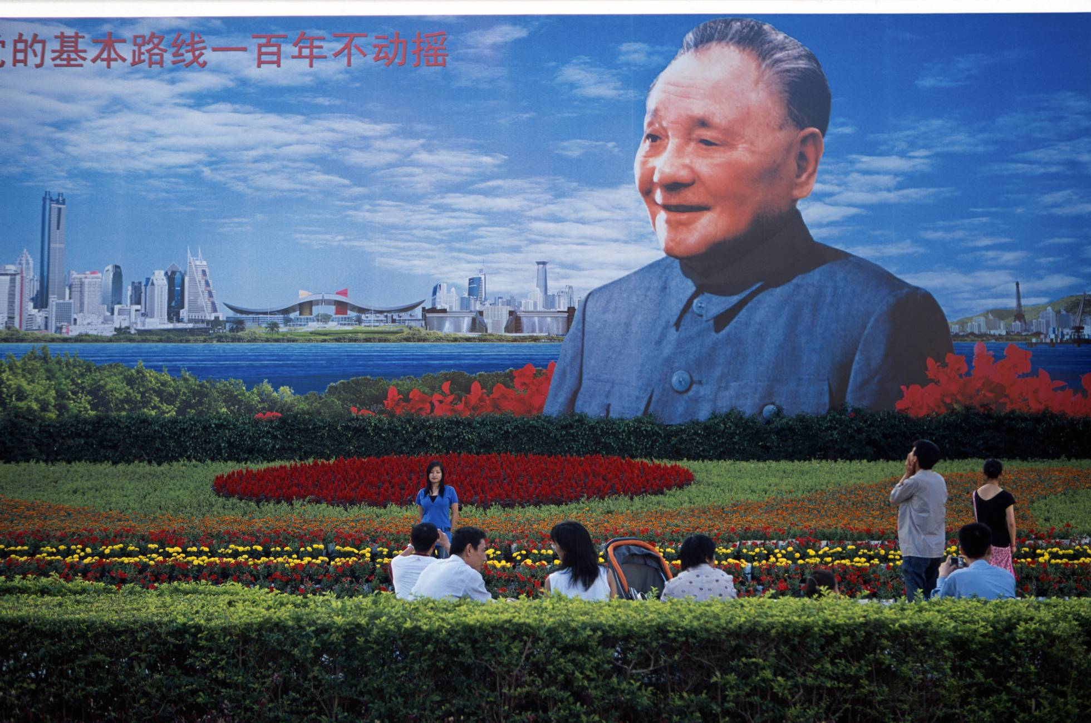
LANDBOUW:
afschaffing volkscommunes
boeren krijgen stuk land
mechanisatie
Deng Xiaoping: vier moderniseringen
(1977 – 1987)
DEFENSIE:
modernisering van de wapens
leger alleen militaire taken
INDUSTRIE:
enorme stimulering export (China wordt lageloonland nummer 1)
groei import
mogelijkheid particulier bedrijf
speciale economische zones met kapitalistisch system
buitenlandse bedrijven vestigen zich
WETENSCHAP EN TECHNOLOGIE:
samenwerking met het Westen
studentenuitwisseling

Slide 25
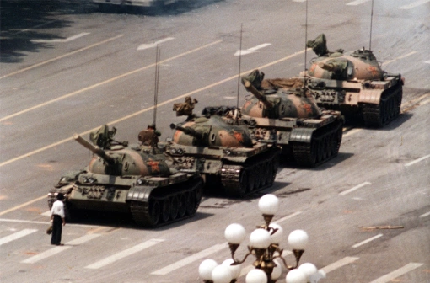
ÉÉN-KIND-BELEID:
Ouders mogen maar één kind per gezin hebben.
GEVOLGEN:
Strenge controle
Veel adoptie
Grote sociale druk op kinderen
China remt de bevolkingsexplosie
MAAR …. geen politieke liberalisering: de CCP blijft de TOTALITAIRE baas!
POLITIEKE ONDERDRUKKING:
Tegenstanders hard onderdrukt, bijvoorbeeld:
schrijvers/ kunstenaars in de gevangenis
studentenprotest (Plein voor de Hemelse Vrede) door soldaten neergeslagen
sociale media gecensureerd

Slide 26
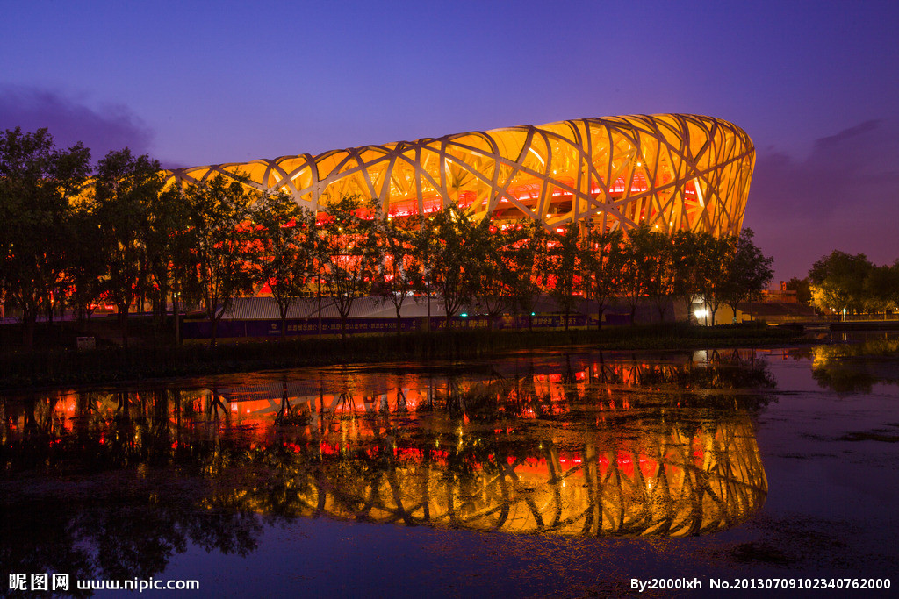
TOT SLOT: China is een politieke en economische wereldmacht (1987-2001)
China treedt toe tot VN-wereldhandelsorganisatie (WTO)
China heeft meeste miljardairs
China investeert buiten China (Afrika, Azië én Europa)
China één-na-grootste economie ……
JIANG ZEMIN (1989-2003):
onderdrukte de Tiananmenplein - opstand
economische ontwikkeling gaat door (10% groei per jaar)
steeds meer welvarende Chinezen
HONG-KONG en MACAO worden Chinees:
- Houden aparte status, maar ….

